Slide 1
24 juni 2026
Monitoring in de praktijk: van data naar dialoog
Uitwisselbijeenkomst | TLC 3
LeVEL expertgroep 3: Monitoren van het veranderproces en leren van data

Slide 2

LeVEL Leer- en Verbeternetwerk Eerste Lijn
Thematische- en expertgroepen
Kennis en ervaringen delen
Vragen stellen
Kennisbank
Tools
Publicaties
Praktijkvoorbeelden
Webinars
LeVEL
kanaal
level.1sociaaldomein.nl
Thematische Leer Cycli (TLC)
Behoefte
peiling
Uitwissel sessie
Behoefte
peiling
Uitwissel sessie
Behoefte
peiling
Uitwissel sessie
Behoefte
peiling
17 / 19 november
tbd
03-12-2025
19-03-2026
24-06-2026
Reflecteren en actie bepalen
Reflecteren en actie bepalen
Reflecteren en actie bepalen
Reflecteren en actie bepalen
Regionale ondersteuning
Regionale ondersteuning
Regionale ondersteuning
Regionale ondersteuning
Leersessie
Leersessie
Leersessie
Congres 07-10-2026
06-11-2025
03-02-2026
13-05-2026
Notes:
15 oktober leerbijeenkomst
19 november uitwisselbijeenkomst

Slide 3









Expert
groepen
Sociaal domein
Roos Scherpenzeel
R.Scherpenzeel@movisie.nl
Gelijke kansen in de
zorg voor iedereen
Monique Heijmans
M.Heijmans@nivel.nl
01.
02.
Samenwerken met inwoners
Bettine Pluut
bettine@pluutpartners.nl
Kennis en praktijk eerstelijnszorg
Marjorie Nelissen
m.nelissen@ivm.nl
03.
04.
Samen leren transformeren
Mark Smelik
mark@pluutpartners.nl
Monitoren van het veranderproces en leren van data
Anam Ahmed
a.ahmed@nivel.nl
Interdisciplinaire samenwerking
Iselien Nabben
i.nabben@caop.nl
05.
06.
Governance en organisatiekracht
Bianca den Outer
bianca@jblorenz.nl
Digitale zorgoplossingen
Anne Marie Weggelaar
J.W.M.Weggelaar@tilburguniversity.edu
07.
08.

Slide 4
Wat kun je van ons verwachten?
Opname en slides komen op het LeVEL kanaal
Extra vragen of ondersteuning kunnen via het kanaal of naar level@nivel.nl
Notes:
Link delen naar de groep van governance

Slide 5



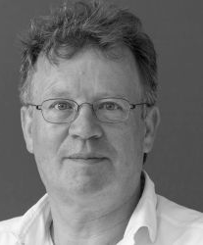
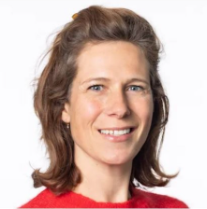




Expertgroep 3: Monitoren van het veranderproces en leren van data
Bianca den Outer
Expert sturingsdata sociaal domein en eerstelijnszorg
Anam Ahmed
Onderzoeker (postdoc) Zorgdata en het Lerend Zorgsysteem
Robert Verheij
Programmaleider Zorgdata en het Lerend Zorgsysteem
Bellis van den Berg
Expert Monitoring en Impact
Ellen Ophoff
Adviseur regionale samenwerking en interoperabiliteit; Regio-ondersteuner LeVEL
Annemarie Baars
Onderzoeker Monitoring en Impact

Slide 6
Programma
9.30 – 9.40 Opening en kennismaking
9.40 – 10.00 Introductie van de sessie
10.00 – 10.35 Parallelle sessies – ronde 1
10.35 – 10.45 Pauze
10.45 – 11.20 Parallelle sessies – ronde 2
11.20 – 11.35 Plenaire terugkoppeling
11.35 – 11.45 Evaluatie & behoefte-inventarisatie
11.45 – 12.00 Presentatie VWS
Naam van presentatie - LeVEL 2025

Slide 7
Monitoring RESV:
een inleiding
Robert Verheij | Nivel
Bellis van den Berg | Vilans

Slide 8
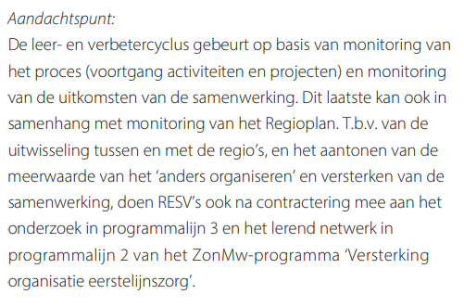






Slide 9
Stellling 1:
Ik heb een duidelijk beeld van wat ik WIL doen om voortgang inzichtelijk te maken binnen het RESV.
  Stellling 2:
  Ik heb een duidelijk beeld van wat ik MOET doen om voortgang inzichtelijk te maken binnen het RESV.
Naam van presentatie - LeVEL 2025
Notes:
Poll 1: Ik heb een duidelijk beeld van wat ik WIL doen om voortgang te boeken binnen het RESV.
Antwoordopties:
Helemaal mee oneens
Oneens
Neutraal
Eens
Helemaal mee eens
Poll 2: Ik heb een duidelijk beeld van wat ik MOET doen om voortgang te boeken binnen het RESV.
Antwoordopties:
Helemaal mee oneens
Oneens
Neutraal
Eens
Helemaal mee eens

Slide 10
Waarom monitoren?
Nut
Inzicht in kwaliteit en veiligheid
Betere besluitvorming
Transparantie en verantwoording
Stimulans voor verbetering
Complexe veranderingen: voortschrijdend inzicht en bijsturing
Risico’s
Focus op cijfers i.p.v. patiënt en zorgverlening
Administratieve lasten
Risico op verkeerd gedrag
Niet alles wat belangrijk is, is meetbaar
Focus op verantwoording ipv leren en bijstellen

Slide 11
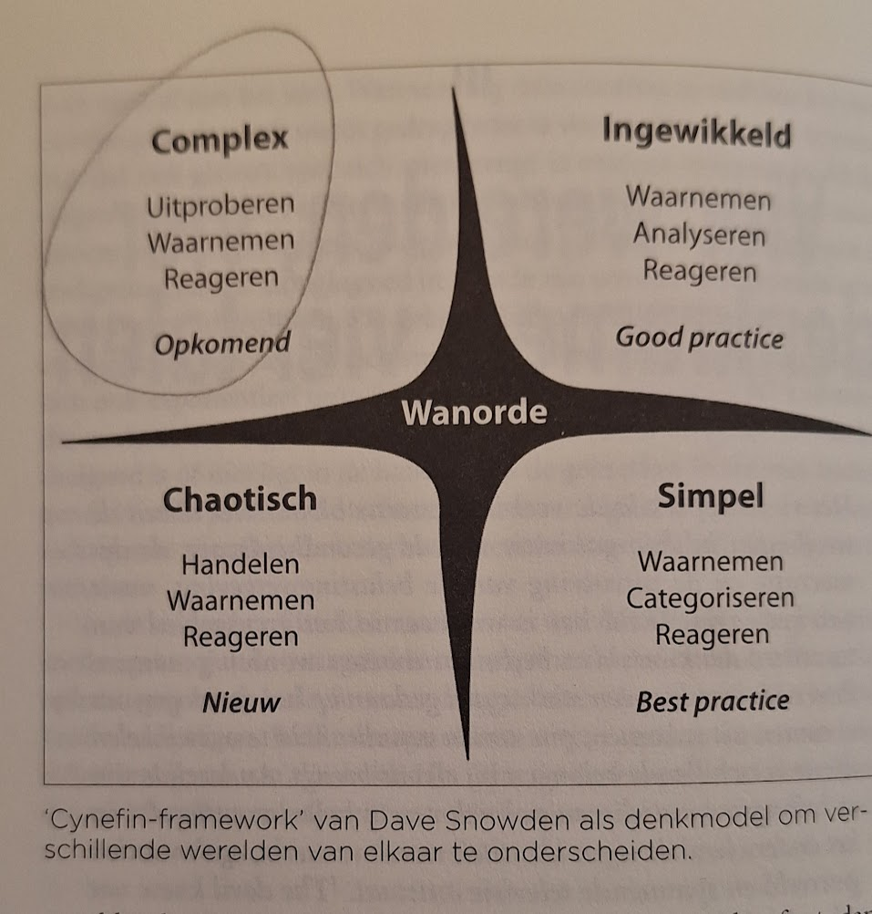
De context doet er toe......
Uit “samen slim” Eric Coenen 2020

Slide 12
Manieren om te monitoren
"Harde cijfers"
Zachte veranderverhalen: kwalitatieve informatie

Slide 13
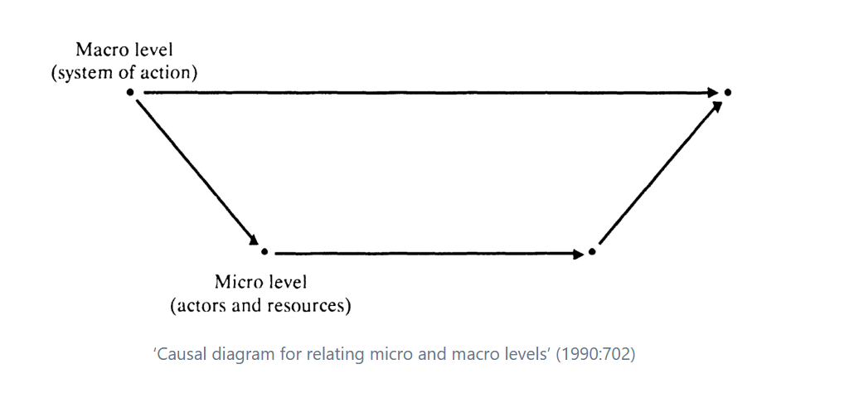

Slide 14
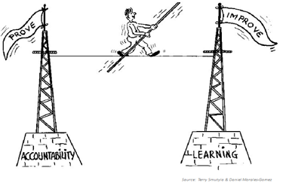
Databron:
We zien alleen doorverwijzingen vanuit huisarts, nog niet vanuit wijkverpleging
Monitoren
Databron:
Sociale basis krijgt meer cliënten doorverwezen door professionals in de wijk
Proces-
indicatoren veranderaanpak:
We hebben een sociale kaart ontwikkeld.
Deze wordt door xx aantal professionals gebruikt
Er zijn werkafspraken gemaakt t.b.v. doorverwijzing naar sociale basis
Lerend monitoren:
Waarom verwijzen huisartsen wel en wijkverpleging niet door naar sociale basis (weten, willen, kunnen, doen)?

Slide 15
Hoe KPI's gebruiken?
Gebruik KPI's als hulpmiddel voor leren en verbeteren
Beperk het aantal indicatoren
Combineer uitkomsten, processen en ervaringen: causal inference
Kijk naar trends, niet naar momentopnames
Betrek professionals en patiënten
Gebruik cijfers als startpunt voor gesprek

Slide 16
Pay for Performance: kansen en risico's
Mogelijke voordelen
Stimulans voor kwaliteit en efficiëntie
Belangrijkste risico's
Tunnelvisie
Gaming van indicatoren
Vermijden van complexe patiënten
Minder intrinsieke motivatie
Meer administratieve belasting

Slide 17
Voorbeelden van succes
Infectiepreventieprogramma's op IC's
Scandinavische kwaliteitsregisters
Nederlandse kwaliteitsregistraties (DICA)
Gemeenschappelijke succesfactor:
Combinatie van cijfers, verhalen, leren, feedback en samenwerking
Maar: bij deze voorbeelden stond
het beoogde resultaat vast.
Verschil met RESV?

Slide 18
Routine zorgdata: minder risico?
Voordelen
Minder extra registratielast
Realistisch beeld van de praktijk
Blijvende risico’s
Toegang tot data
Datagovernance
Datakwaliteit
Privacy
Verschillen in codering
Gebrek aan context
Schijnprecisie

Slide 19
Praktische lessen voor RESV's
1. Meet om te leren, niet om af te rekenen
2. Gebruik een beperkte set betekenisvolleKPI's
3. Combineer cijfers met professionele duiding
4. Gebruik routine zorgdata zorgvuldig
5. Investeer in datakwaliteit en samenwerking
KPI's zijn een kompas, geen rapportcijfer.

Slide 20


Weten vraagt meer dan meten…
“Het denken mag niet verdwijnen in het regime van maat en getal” (Brinkgreve et al 2017).
Henry Mintzberg: Mythe #5: Het zorgsysteem kan worden gerepareerd met meer en meer gedetailleerde cijfers.

Slide 21
PDCA-cyclus
Plan
Plannen van activiteiten obv data-inzichten
Do
Lerend monitoren van activiteiten die worden uitgevoerd
Check
Nagaan of activiteiten tot veranderingen hebben geleid (data + kwalitatief)
Act
Leren en bijsturen naar aanleiding van inzichten die zijn opendaan

Slide 22
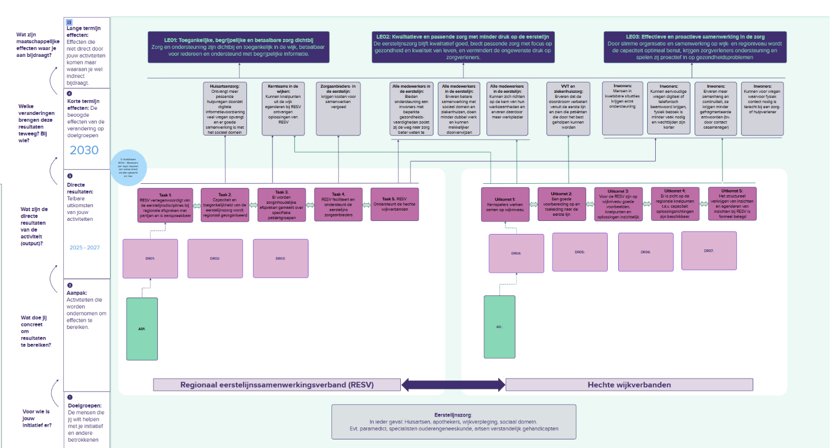
Resultaatgerichte monitoring en gebruik van data: Wat zien we? Wat betekent dit voor het vervolg? (plan en check)
Reflexieve monitoring:
Hoe krijgt het vorm in de praktijk? Wat komen we tegen? Wat leren we en hoe kunnen we dit gebruiken (do en act)?

Slide 23
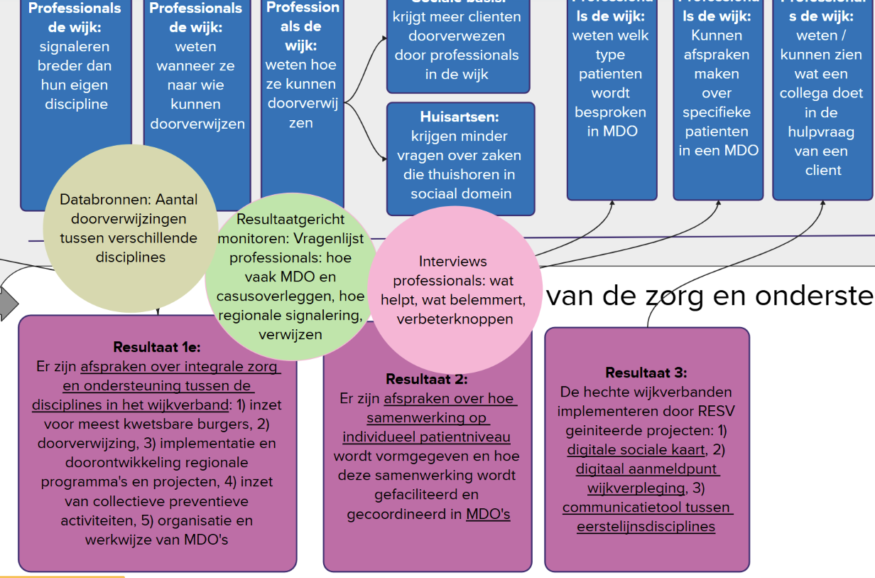

Slide 24
2
deelsessies
Leren van data:
Vraag articulatie
Databronnen
Data-inzichten
Monitoren van verandertraject:
Van activiteit tot effect
Kiezen van passende indicatoren
Monitoren van onzekerheden en reflectie op aannames
Hoe neem je de zorgverzekeraar mee in het verhaal?

Slide 25
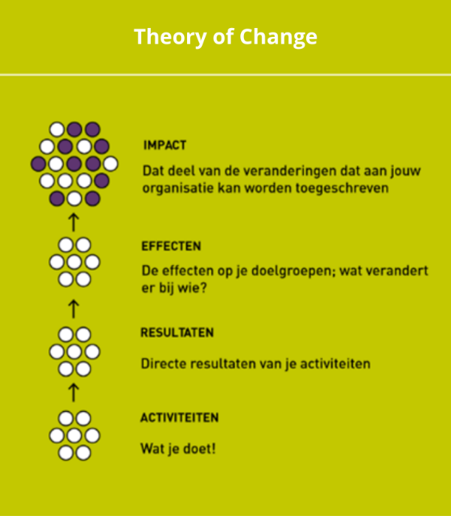
Hoe maken we impact?
Theory of Change
Beschrijft welke verandering
je wilt bereiken en hoe je daar komt
Maakt samenhang zichtbaar
tussen activiteiten, resultaten en effecten
Helpt om veranderlogica te expliciteren
en hierover overeenstemming te krijgen met stakeholders

Slide 26
Effectenkaart = veranderlogica
De maatschappelijke opgave waaraan je wil bijdragen/ gewenste uitkomsten op langere termijn
LANGE- TERMIJN- EFFECTEN
Directe effecten / veranderingen per doelgroep
Welke veranderingen beoog je? Bij wie?
Wat kunnen, willen of doen de doelgroepen
straks anders? Hoe ziet dit eruit?
KORTE- TERMIJN- EFFECTEN
De directe resultaten (diensten, producten, services) van je activiteiten
Welke tastbare producten ga je opleveren?
Wie moet je bereiken om dit voor elkaar te krijgen?
DIRECTE RESULTATEN
Welke activiteiten ga je hiervoor ondernemen?
Wie doet er wat?
ACTI-VITEITEN
Notes:
Visuele weergave van veranderlogica

Slide 27
Doelstelling - impactclaim
Lange termijneffect
LANGETERMIJN-
EFFECTEN
Richten
Korte termijneffect 1
Korte termijneffect 2
Korte termijneffect 3
Doen we de goede dingen?
KORTETERMIJN- EFEFCTEN
Direct resultaat
Directe resultaten van je activiteiten
Direct resultaat
Direct resultaat
Direct resultaat
Direct resultaat
DIRECTE RESULTATEN
Doen we de dingen goed?
Inrichten en verrichten
Activiteit
Activiteit
Activiteit
Activiteit
Activiteit
Activiteit
ACTIVITEITEN
Notes:
Bij het maken van de effectenkaart ben je vrij om meer of minder activiteiten, directe resultaten, korte en lange termijneffecten te formuleren.
Je kunt tussen de blokjes relaties aangeven door middel van pijlen.
Één activiteit kan meerdere directe resultaten hebben.
Er kunnen meerdere activiteiten nodig zijn om een direct resultaat te bereiken.
Voel je vrij om het format aan te passen naar wens van het programma of project.

Slide 28
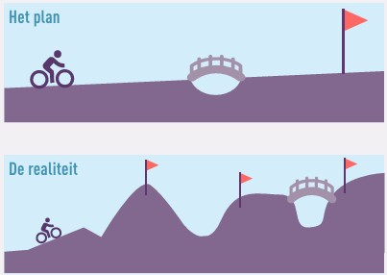
De praktijk is weerbarstig..
Bij transformatieopgaven en samenwerkingsverbanden geldt:
Eindbeeld én de weg ernaar toe is onzeker en onduidelijk (Wat willen we precies bereiken? Hoe komen we daar?). Daarom:
Veranderaanpak heeft een adaptief karakter
Monitoring is daarbij (enorm) ondersteunend!

Slide 29
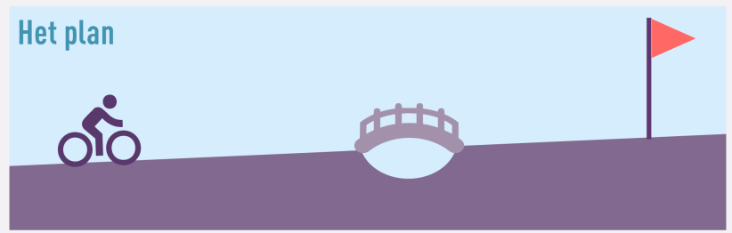

Monitoring en effectmeting van samenwerkingsverbanden is ingewikkeld
Positivisme: Lineaire relaties, als X dan Y
RCT, nul –en eindmeting, KPI’s, uitkomstindicatoren
Monitor/ onderzoeker op afstand: kennis is objectief
Leidt interventie X tot een afname van ziekenhuisopnames?
Effecten ontstaan door de interactie tussen mechanismen en context
Realist evaluation: begrijpen wat er gebeurt m.b.v. mixed methods
Monitor/ onderzoeker sluit aan bij praktijk: kennis ontwikkelt zich m.b.v. onderzoek en monitoring
Hoe ervaren patiënten de interventie en welke aspecten dragen volgens hen bij aan gezondheid?
Notes:
Bellis

Slide 30
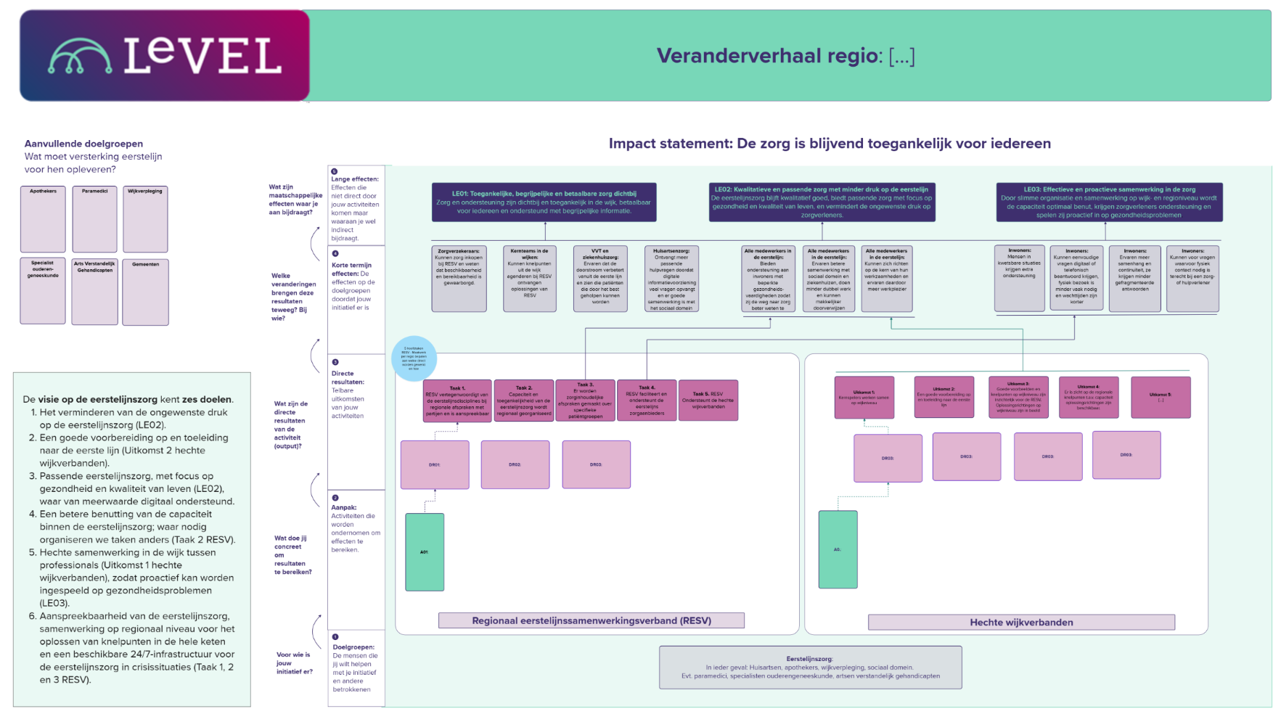

Slide 31
Klassiek monitoren:
Welke indicatoren passen bij de resultaten en effecten?
Reflexief monitoren:
Hoe kunnen we zicht krijgen op of de (sub)resultaten bijdragen aan het beoogde effect?
Toelichting Effectketens
Doelstelling – impactclaim: de zorg blijft toegankelijk
Langetermijneffect
Een zorgzame maatschappij waarin medewerkers en informele zorg op een gelijkwaardige manier samenwerken
Kortetermijneffect
Medewerkers zijn zich bewust van het belang van samenwerken met informele zorgverleners en ze willen en kunnen hierover het gesprek voeren met familie
Kortetermijneffect
Medewerkers maken afspraken over het uitvoeren van zorgtaken door familie bij alle nieuwe bewoners
Direct resultaat
X aantal medewerkers hebben de scholing helemaal doorlopen
Direct resultaat
In team overleggen wordt het overdragen van zorgtaken aan familie besproken.
Direct resultaat
Het nieuwe werkproces is geïmplementeerd bij alle teams
Activiteit
Het maken en aanbieden van scholing voor teams om beter samen te werken met informele zorg
Activiteit
Leidinggevenden stimuleren medewerkers om samen te werken met familieleden door medewerkers te coaches en uitdragen van de bedoeling
Activiteit
Ontwikkelen en implementeren van een nieuw werkproces voor welkom van nieuwe bewoners en familie (warm welkom)
Notes:
Stippellijn tussen kortetermijneffect en langetermijneffect, tot daar rijkt je invloed echt. Je kunt meten tot kortetermijneffect, daarna zijn er ook heel veel andere invloeden. Je draagt er wel aan bij.

Slide 32
Uitwerken Effectketen
Langetermijneffect
Toegankelijke, begrijpelijke, passende en betaalbare en zorg dichtbij
Welke aannames liggen hieronder?
Korte termijneffect
Professionals in de wijk weten naar wie zij kunnen doorverwijzen
Direct resultaat
Direct resultaat
Direct resultaat
Activiteit
Activiteit
Activiteit
Notes:
Stippellijn tussen kortetermijneffect en langetermijneffect, tot daar rijkt je invloed echt. Je kunt meten tot kortetermijneffect, daarna zijn er ook heel veel andere invloeden. Je draagt er wel aan bij.

Slide 33
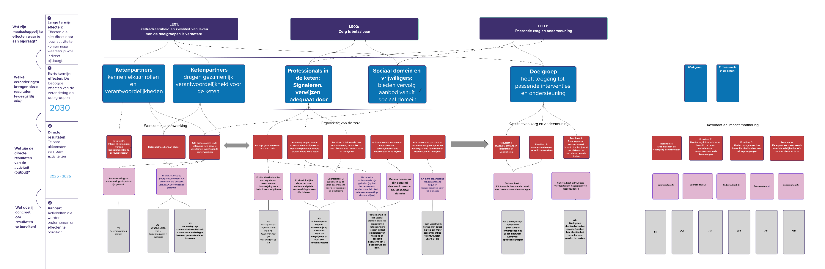
Veranderverhaal Impactvolle Samenwerking
Resultaatgerichte monitoring: wat hebben we gedaan en bereikt?
Reflexieve monitoring:
Hoe krijgt het vorm in de praktijk? Wat leren we?
Notes:
4-assen van het Ontwikkelings Model Integrale zorg zijn vertrekpunt in het veranderverhaal

Slide 34
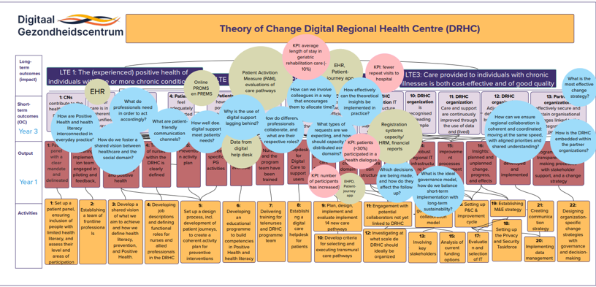
Het ontwerpen van een monitoringsplan
Vragen om mee te beginnen:
Waar zitten onzekerheden/ aannames?
Welke databronnen zijn beschikbaar?
Welke KPI’s vraagt de zorgverzekeraar?

Slide 35
Klassiek monitoren:
Welke indicatoren passen bij de resultaten en effecten?
Reflexief monitoren:
Hoe kunnen we zicht krijgen op of de (sub)resultaten bijdragen aan het beoogde effect?
Uitwerken Effectketen
Langetermijneffect
Toegangekelijke, begrijpelijk, passend en betaalbare en zorg dichtbij
Welke aannames liggen hieronder?
Korte termijneffect
Professionals in de wijk weten naar wie zij kunnen doorverwijzen
Direct resultaat
Direct resultaat
Direct resultaat
Activiteit
Activiteit
Activiteit
Notes:
Stippellijn tussen kortetermijneffect en langetermijneffect, tot daar rijkt je invloed echt. Je kunt meten tot kortetermijneffect, daarna zijn er ook heel veel andere invloeden. Je draagt er wel aan bij.

Slide 36
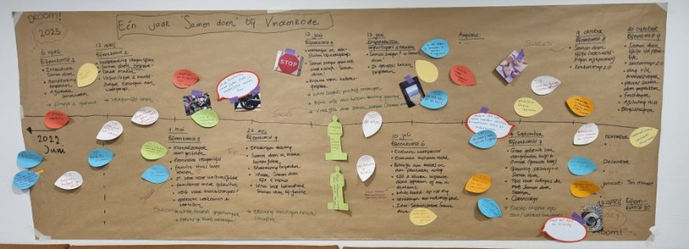
Reflectiesessies

Slide 37
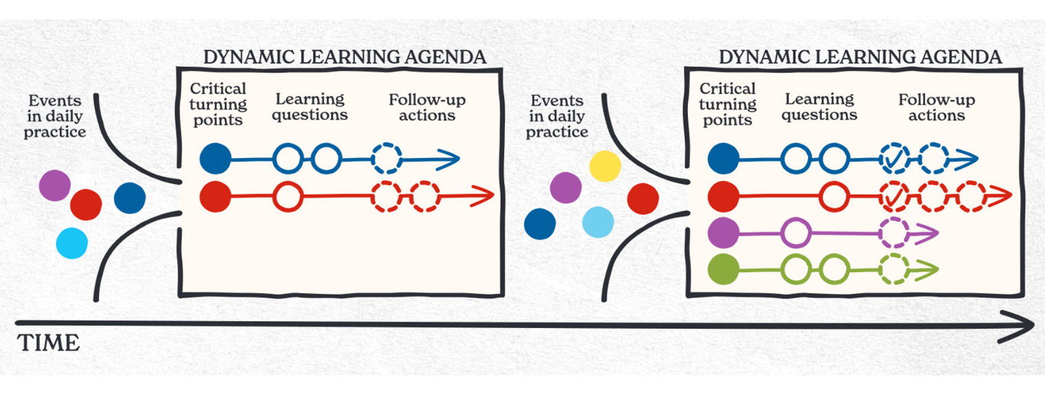
Dynamische leeragenda
Leren & bijsturen
Wat werkt
(in deze context)? Wat zijn belemmeringen? Wat kan beter?

Slide 38

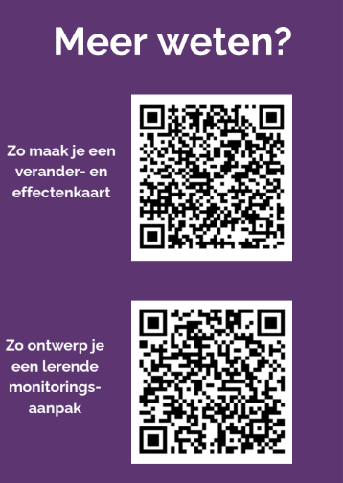
Check out
Mail voor vragen of ondersteuning bij opstellen veranderverhaal of monitoringplan b.vandenberg@vilans.nl a.baars@vilans.nl

Slide 39
Aan de slag: Effectketens uitwerken
Van boven naar onder:
Kies een direct effect
Welk resultaat en/of welke activiteit draagt hieraan bij?
Is het aannemelijk dat het effect wordt gerealiseerd door dit resultaat/ de activiteit? Is er meer nodig?
Voeg evt. activiteiten en resultaten toe die bijdragen aan het beoogde effect.
Van onder naar boven:
Kies een activiteit uit het project
Welk (tastbaar) resultaat levert deze activiteit op?
Aan welk direct effect draagt dit resultaat bij?
LANGE- TERMIJN- EFFECTEN
DIRECTE EFFECTEN
DIRECTE RESULTATEN
ACTI-VITEITEN

Slide 40

Vragen en/of opmerkingen?

Slide 41
Paralelle sessies

Slide 42
Parallelle sessies
Twee rondes
Verdieping op thema’s: veranderverhaal en leren van data
Concrete acties
Vervolgstappen

Slide 43
Break-out rooms

Slide 44
Plenaire terugkoppeling

Slide 45
Plenaire terugkoppeling
Wat viel op?
Welke inzichten nemen we mee?
Welke acties spreken we af?

Slide 46
Evaluatie

Slide 47
Volgende TLC sessie
TLC data
Kick-off | 24 september 2025 | Vandaag
Leerbijeenkomst TLC 1 | 6 november 2025 | Online
Uitwisselbijeenkomst TLC 1 | 3 december 2025 | Live
Leerbijeenkomst TLC 2 | 3 februari 2026 | Online
Uitwisselbijeenkomst TLC 2 | 19 maart 2026 | Live
Leerbijeenkomst TLC 3 | 13 mei 2026 | Online
Uitwisselbijeenkomst TLC 3 | 24 juni 2026 | Live
Congres | 7 oktober 2026 | Live
TLC 4 | NTB | NTB

Slide 48
Volgende TLC sessie
'Transformeren in de wijk'
In plaats van een kortere leer- en uitwisselsessie organiseren we 1 langere bijeenkomst
In plaats van 1 centrale locatie (Utrecht, Nivel) kiezen we voor 2 regionale locaties (bv Apeldoorn/Den Bosch tbd)
In plaats van alleen RESV-projectleiders richten we ons nu ook expliciet tot wijkcoördinatoren
--> SAVE THE DATE: 17 november of 19 november

Slide 49

Evaluatie
LeVEL wordt gefinancieerd door:
10880022410002
Notes:
Link naar evaluatie
Hierbij de link voor de evaluatie aan het einde van de sessies: https://www.menti.com/albp9rtg3q8y. Mogelijk passen we nog wat aan in de vragen, maar de link blijft dan hetzelfde.
Optioneel hier ook de QR:

Slide 50
Randy Poelman | VWS
Denise van der Klauw | ZN

Slide 51
Afsluiting & vooruitblik

Slide 52
Contactgegevens
Anam Ahmed
a.ahmed@nivel.nl
Bianca den Outer
bianca@lorenz.nl
Robert Verheij
r.verheij@nivel.nl
Bellis van den Berg
b.vandenberg@vilans.nl
Ellen Ophoff
e.ophoff@rsonl.nl
Annemarie Baars
a.baars@vilans.nl
LeVEL wordt gefinancieerd door:
10880022410002

Slide 53
LeVEL wordt gefinancieerd door:
10880022410002

